Slide 1

课时1
课时2
缓存的读写模式及分类
缓存读写模式
缓存的分类
互联网人实战大学

Slide 2

缓存读写模式
业务系统读写
缓存3种模式
Cache Aside
（旁路缓存）
Read/Write Through
（读写穿透）
Write Behind Caching
（异步缓存写入）

Slide 3
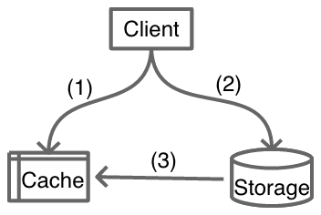
缓存读写模式
Cache Aside
1
Write：更新db，删除cache，db驱动cache更新
2
Read：miss后读db+回写
3
特点： Lazy计算，以DB数据为准
4
适合场景：更强一致性 Cache数据构建复杂

Slide 4
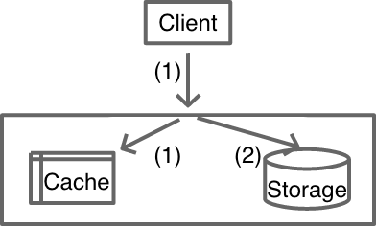
缓存读写模式
Read/Write Through
1
Write：cache不存在更新DB；cache存在更新cache+DB
2
Read：miss后由缓存服务加载并写cache
3
特点：存储服务负责数据读写，隔离型更佳，热数据友好
4
适合场景：数据有冷热区分

Slide 5
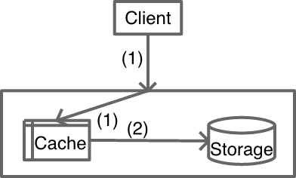
缓存读写模式
Write Behind Caching
1
Write：只更新缓存，缓存服务异步更新DB
2
Read：miss后由缓存服务加载+写cache
3
特点：写性能最高，定期异步刷新，存在数据丢失概率
4
适合场景：写频率超高，需要合并

Slide 6

缓存分类
本地Cache：进程内的缓存
01
性能高，无网络开销
业务重启后丢失
按宿主层次区分
进程间Cache:同机独立缓存
02
性能高，减少网络开销
运维复杂，资源竞争
远程Cache：跨机部署的缓存
03
容量大，易扩展
带宽易成为瓶颈

Slide 7

常用缓存介绍
本地Cache
Ehcache
Guava Cache
Self build
远程/进程间Cache
Memcached
Redis
Fatcache
Pika
Others

Slide 8
缓存分类——存储介质
内存型缓存：数据存储在内存
读写性能高
重启数据丢失
持久化型缓存：数据存储到SSD/Fusion-IO
容量大，数据持久化
读写性能相对较低

Slide 9
、
Next：课时3《缓存的引入及设计》
互联网人实战大学

